Slide 1
Unsere Tiere
8-Klasse

Slide 2
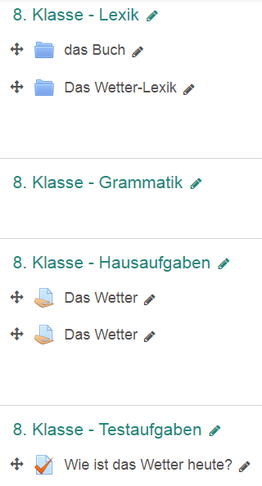
Wie ist das Wetter heute?

Slide 3
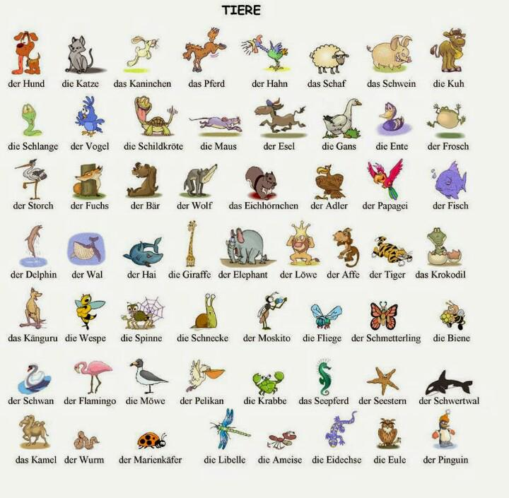

Slide 4
Vokabeln
Die Geschwindigkeit, - швидкість
Das Grünzeug, - зелень
Das Sӓugetier (-e), - ссавець
fangen (fing, hatgefangen), - ловити
fressen (fraβ, hatgefressen) їсти про тварин
Landsӓugetier - наземний ссавець
Der Maulwurf - моль
wegschaufeln – перелопачувати
Der Schwanz – хвіст
Die Tatze – лапа
Der Rüssel– хобот

Slide 5
Fragen
Wer hat einen Schwanz?
Wer hat die Tatzen (лапки)?
Wer hat eine Shnauze (мордочка)?
Wer hat die Flügel (крила)?

Slide 6
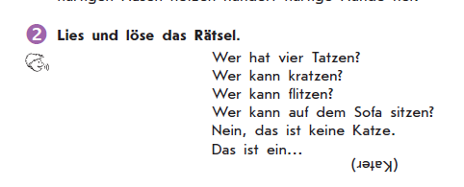
Buch Seite 107 Ǜbung 2

Slide 7
Buch Seite 107 Ǜbung 4
1) Welches Tier lauft am schnellsten?
2) Welches Landsaugetier hat den gro.ten Appetit?
3) Welches Tier fangt die meisten Mause?
4) Welcher Vogel kann am lӓngsten in der Luft bleiben?
5) Welches Tier springt am hӧchsten?
6) Welches Tier kann am weitesten springen?

Slide 8
Rekorde der Tierwelt
Sehr viele Menschen wissen, dass der Gepard 115 Kilometer pro Stunde laufen kann. Diese Geschwindigkeit erreicht er in drei Sekunden!
Der Puma kann aus dem Stand 7 Meter hoch, und das Kӓnguru —13,5 Meter weit springen.
Der fleiβigste Jager ist der Fuchs. Er fangt aber nur selten Gӓnse aus dem Hof des Menschen, viel ӧfter fangt er Mause — bis zu 30 000 im Jahr.

Slide 9
Der beste Tunnelbauer ist der Maulwurf. Er ist nur 20 cm groβ, kann aber in nur 20 Minuten bis zu sechs Kilo Erde wegschaufeln. Er baut so 500 Meter lange Gangesysteme und viele Hügel.
Der Schlaf des Lӧwen kann 12 Stunden dauern.
Der Albatros kann 250 Stunden lang in der Luft bleiben, das ist langer als
jeder andere Vogel oder jedes Flugzeug.
Unter den Landsaugetieren ist der Appetit des Elefanten am grӧβten: Am
Tag frisst er bis zu 470 kg Grünzeug.

Slide 10
Відмінювання іменників слабка відміна
За слабкою відміною відмінюються
1. Односкладові іменники чоловічого роду , які позначають живих істот.
Einige einsilbige Maskulina — Bezeichnungen der Lebewesen:
der Mensch, der Herr, der Graf, der Prinz, der Bar, der Held, der Fürst, der Narr;

Slide 11
2. Іменники з суфіксами іншомовного походження:
Maskulina — Bezeichnungen der Lebewesen auf
-e, -ant, -ent, -at, -et, -ot, -ist, -loge, -nom, -soph, -graf,
zum Beispiel:
der Hase, der Junge, der Elefant, der Dozent, der Diplomat, der Pilot,
der Polizist, der Philologe, der Astronom, der Fotograf.

Slide 12
При відмінюванні у всіх відмінках крім називного вони отримують закінчення EN
Nom. der/ein Lowe
Gen. des/eines Lowe-n
Dat. dem/einem Lowe-n
Akk. den/einen Lowe-n

Slide 13
Nom. der/ein Bar
Gen. des/eines Bar-en
Dat. dem/einem Bar-en
Akk. den/einen Bar-en

Slide 15
Hausaufgabe
1. Урок 44 с. 107 - вивчити нові слова.
2. Написати загадку про тварину (описати тварину)
3. Виконати впр. 6 ст.109.
4. Виписати та вивчити граматичний матеріал!

Slide 16
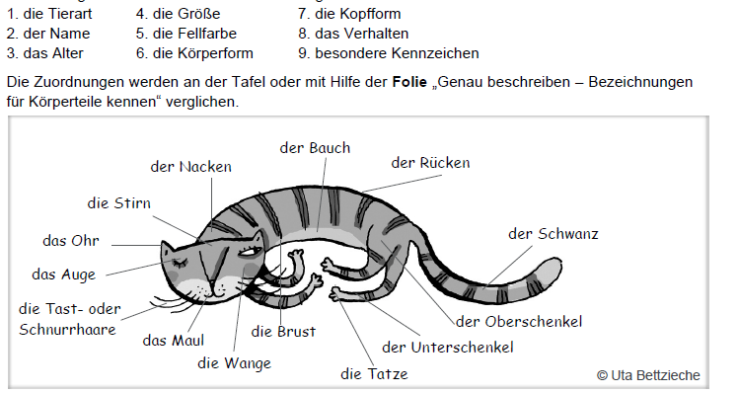

Slide 17
Beispiellösung für Tier A:
– Tierart: Meerschweinchen
– Name: Bluna
– Alter: 4 Jahre
– Größe: etwa 25 cm
– Gewicht: ungefähr 1 kg
– Farbe: weiß-braun-schwarz gestreiftes Fell
– Kopfform: großer, rundlicher Kopf
– Körperform: breiter kurzer Körper, kurze Beine, Schwanz zurückgebildet
– einzelne Merkmale:
Fell ist etwas länger und sehr weich, kurze Ohren, kleine schwarze Augen
– besondere Kennzeichen:
weißer, um den ganzen mittleren Körper verlaufender Streifen
– auffällige Verhaltensweisen: schläft und döst oft

Slide 18
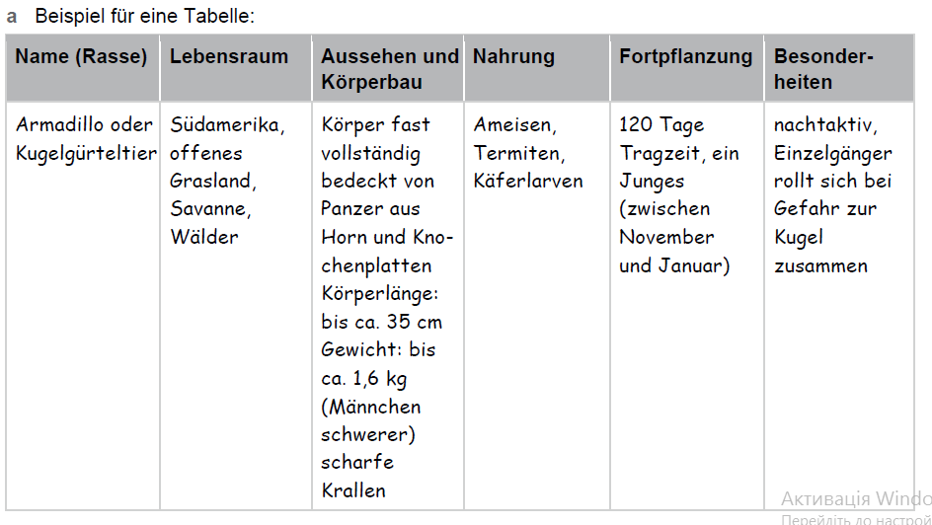

Slide 19
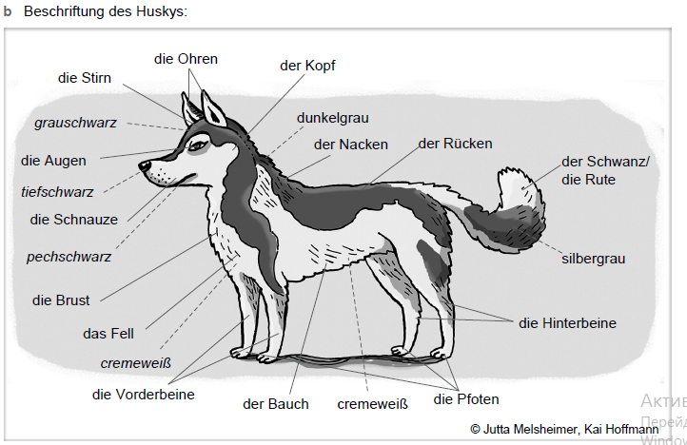

Slide 20
Beispiellösung:
1. Tierart/Name: Sibirischer Husky, hört auf den Namen Lanok
2. Alter: 8 Jahre
3. Größe: ca. 55 cm hoch
4. Farbe: dichtes cremefarbenes Unterbauchfell, an Schulter, Flanke und Hinterbeinen
dunkelgrau, zum Rücken und zur Mähne hin schwarz
5. Gewicht: ca. 25 kg
6. Kopfform: Der Kopf ist zur Nase hin schmaler geformt; mandelförmige Augen haben einen
interessierten, freundlichen Blick; mittelgroße, aufrecht stehende Ohren sind dreieckig
7. Körperform: gedrungen, muskulös
8. Einzelne Merkmale: buschiger Schwanz
9. Besondere Kennzeichen: ein cremeweißer Kopf mit schwarzer Blesse
10. Auffällige Verhaltensweisen: freundlich, sanft und aufgeschlossen; Hund „heult” statt zu bellen, enormer Bewegungsdrang

Slide 21
